Slide 1
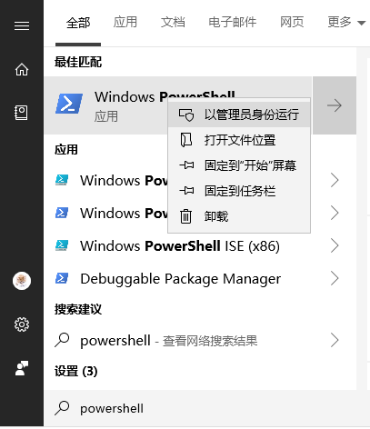
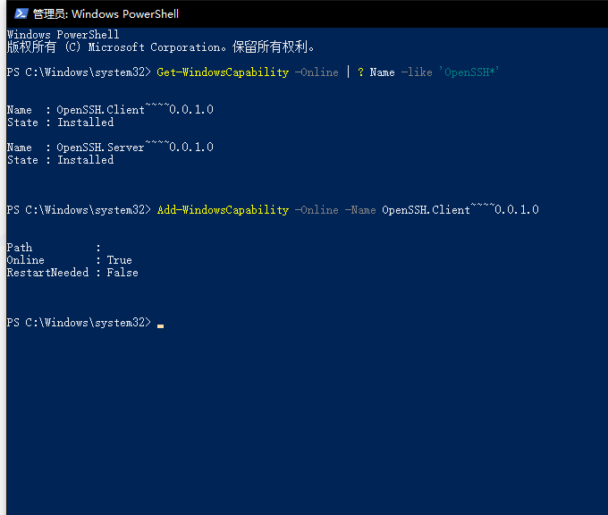
1. 准备本地机器
（推荐）
②
①
③

Slide 2
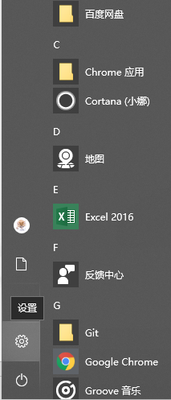
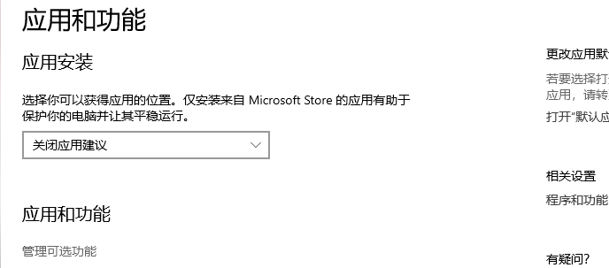
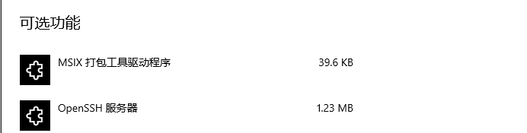
1. 准备本地机器
（不推荐 采用此法，仅作为必要的补充）
②
①
③

Slide 3
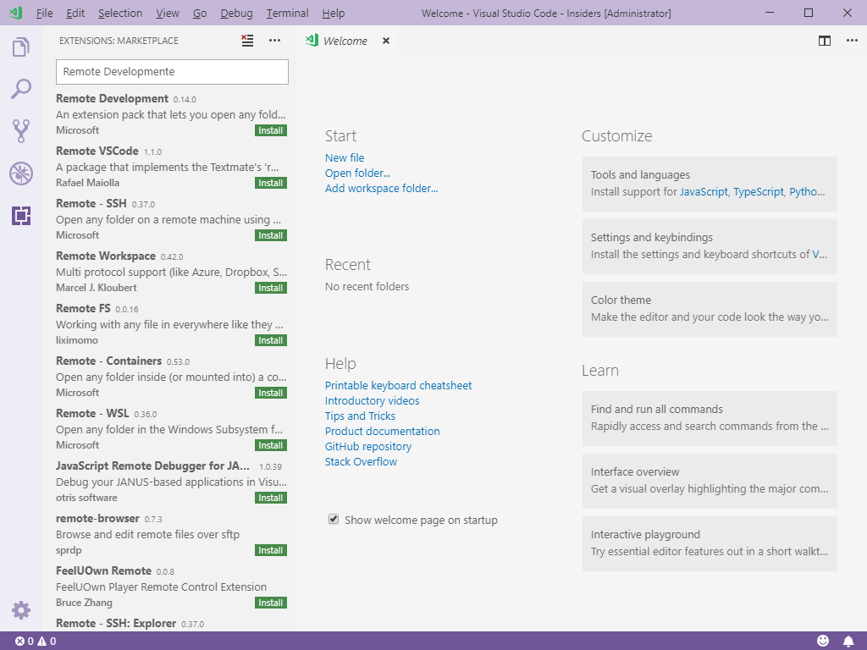
1. 准备本地机器
②
③
①

Slide 4
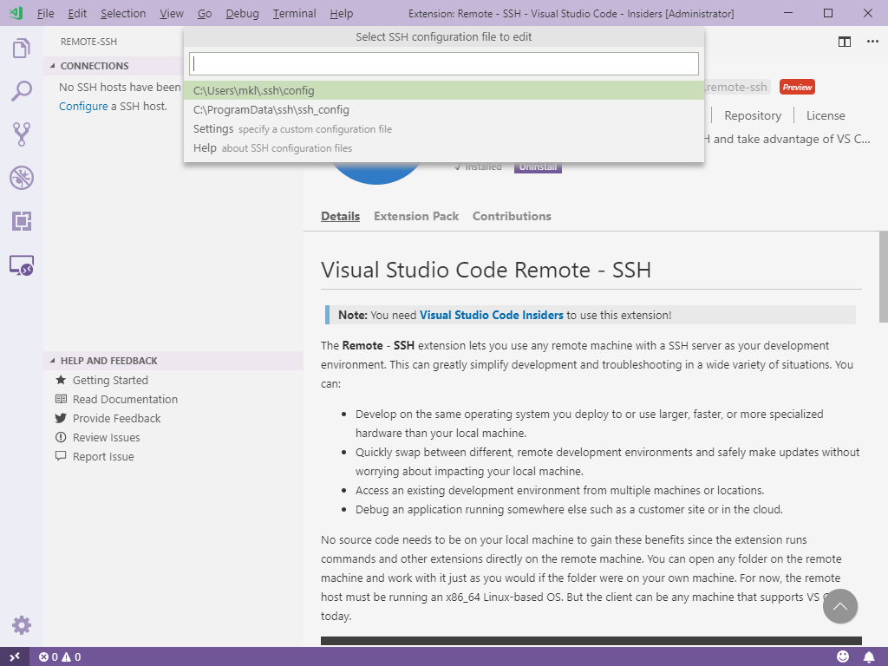
3. 开始远程连接
③
②
①

Slide 5
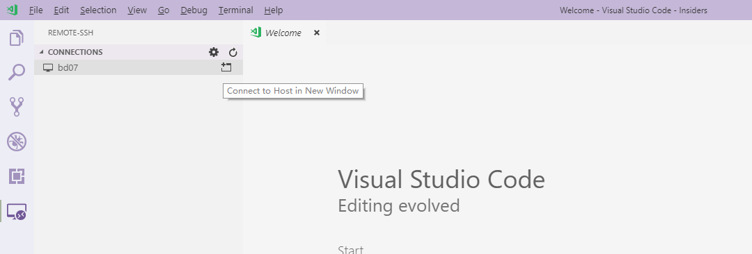
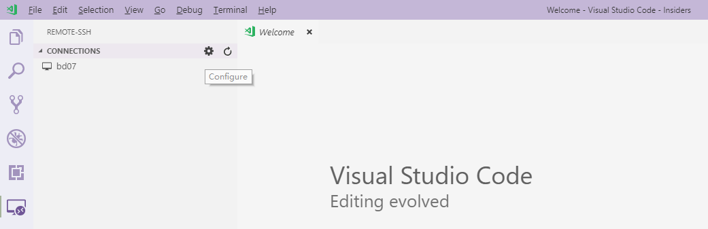
3. 开始远程连接
②
①
（如果你填错了配置）…

Slide 6
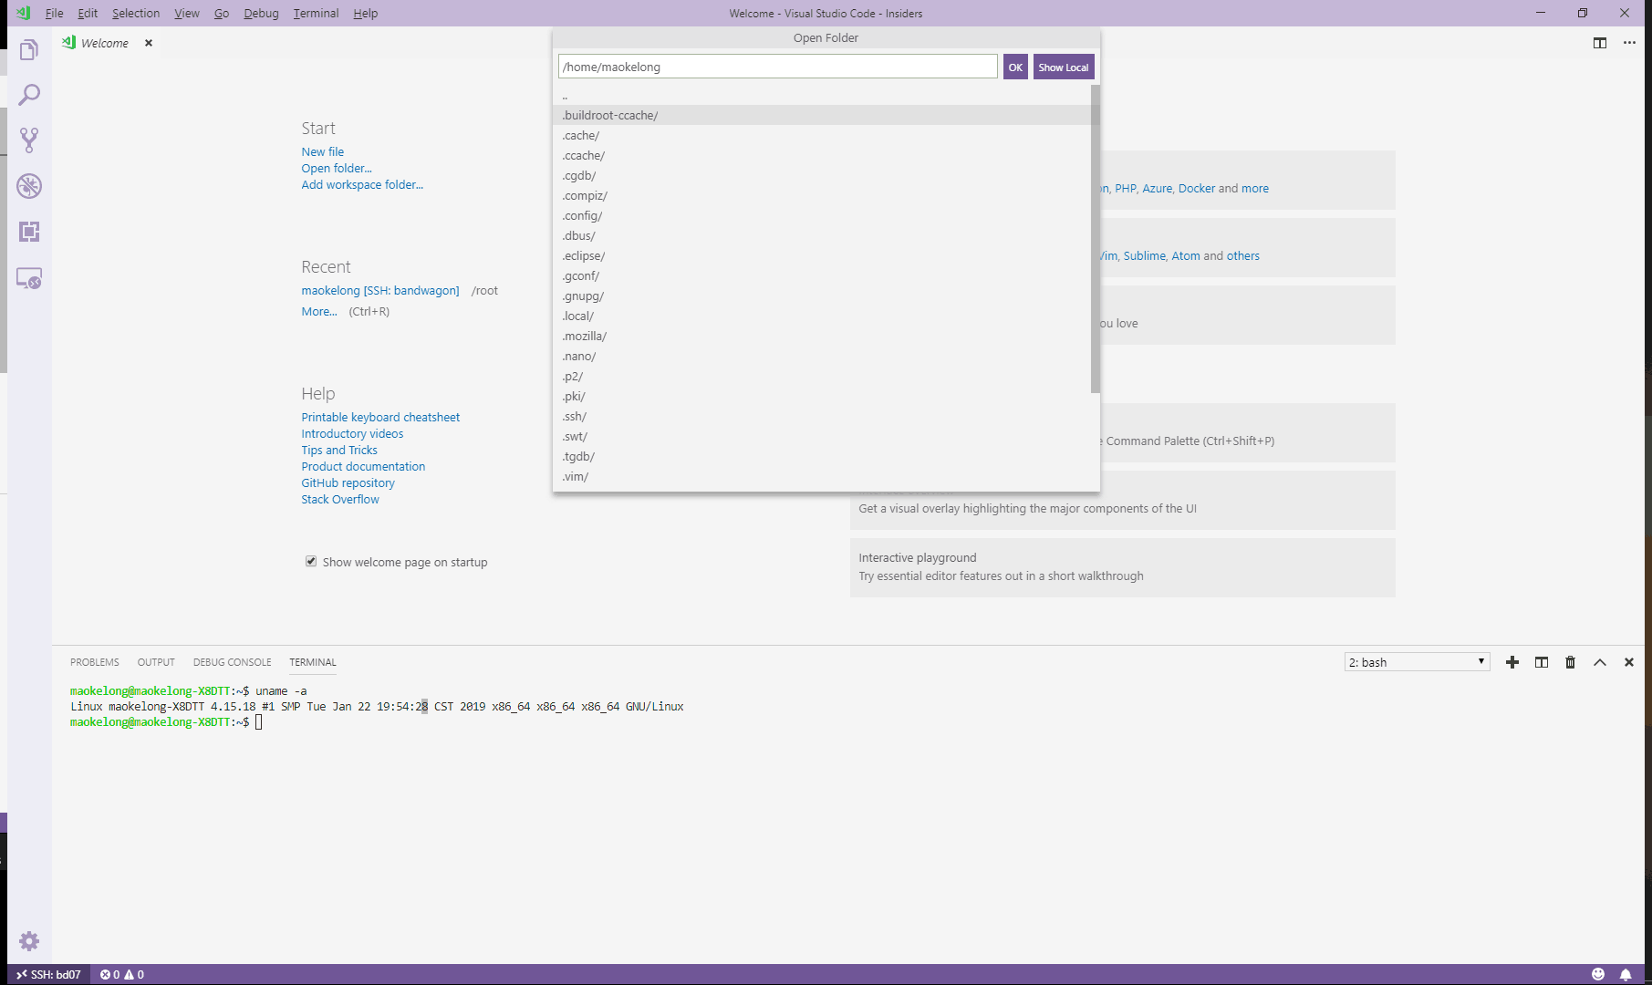
4. Enjoy

